Slide 1
연구 배경

Slide 2
1. 『중소규모 제조업체의 근골격계 질환 예방을 위한 인간공학적 작업자세 분석연구』
내용 : 기계, 금속, 전자 및 기타 제조업분야에서 이뤄지는 183개의 작업을 추출하여 위험 작업을 분류함.
결과 : 팔, 손을 사용하는 잦은, 반복적인 움직임이 있는 작업이 주요 위험 작업으로 분류됨.
따라서, 본 연구에서는 하체보다 상체에 초점을 맞추어 동작 분석을 진행.

Slide 3
2. 『OpenPose와 심도카메라를 활용한 운동 및 재활 동작 관절각도 연산 방법 연구』
내용 : OpenPose 라이브러리와 심도카메라를 활용하여 관절각도를 연산할 수 있는 방법에 대해서 연구함.
결과 : 카메라를 통해 연산된 각도와 실제로 행한 동작의 각도가 어느정도 일치함을 알 수 있음.
따라서, 본 연구에서는 OpenPose와 비슷한 라이브러리인 Mediapipe와 웹캠을 이용하여 관절 각도를 연산하는 것으로 구상.

Slide 4
3. 『작업자세 관찰시 굽힘각도 평가기준점에 관한 연구』
내용 : 25명의 전문가들이 신체의 굽힘 각도에 대한 개인적인 기준점들을 제시함.
결과 : 기준점들은 완전히 동일하진 않으나, 어느정도 비슷한 수준의 결과물에서 약간씩의 다름만 있음이 확인됨.
문제점 : Mediapipe를 이용하여 기준점을 완전히 동일하게 인식할 수 없음.
따라서, 본 연구에서는 전문가들의 기준점을 수용하면서도 Mediapipe가 가진 한계점을 벗어나지 않는 대체 방법을 구상함.

Slide 5
4. 『Kinect를 이용한 근골격계 질환 예방을 위한 작업 자세 평가』
내용 : 동작을 인식하는 장치인 Kinect를 이용하여 사용자의 자세를 Unity를 통해 3D Modeling하고 모델링을 바탕으로 RULA 판단 기준 점수를 매기고자 함.
결과 : 동작을 모델링하고 RULA 점수화 하는 데엔 성공함.
문제점 : 모델링을 바탕으로 계산된 RULA 점수와 실제로 동일한 자세를 취한 후 수작업으로 계산된 RULA 점수와의 검증이 부재.
따라서, 본 연구에서는 선행 연구에서 부족했던 검증 부분을 더 보완하고자 하고, 점수화에서 그치는 것이 아닌 관절 부하 시각화를 통해 작업분석가에게 도움을 줄 수 있는 소프트웨어 개발을 목표로 함.

Slide 6
연구 방법

Slide 7
1. 인간공학적 분석 기법
이 부분에 뭘 쓰면 좋을지 자세하게 생각이 안나네요,, ㅠㅠ

Slide 8
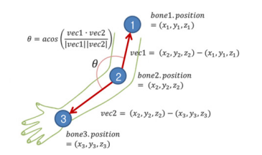
2. 각도를 측정하는 방법
Mediapipe의 pose에서 지원하는 전신 랜드마크를 이용하여 측정하고자 함.
각 랜드마크마다 좌표값이 있는데, 이 좌표값들을 연결한 벡터를 바탕으로 하여 필요한 부분의 신체 굽힘 각도를 연산하는 방법을 구상함.

Slide 9
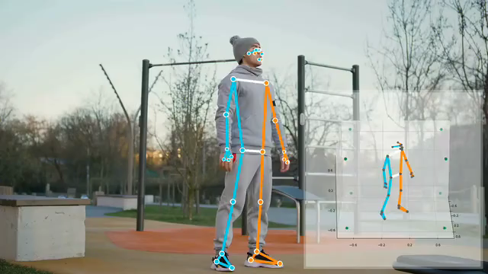
3. 영상 분석 방법
Python을 바탕으로 Pycharm 개발환경에서 Google이 개발한 Mediapipe 라는 영상 분석 라이브러리와 Opencv 라는 실시간 이미지 프로세싱 라이브러리를 주로 이용.

